Slide 1
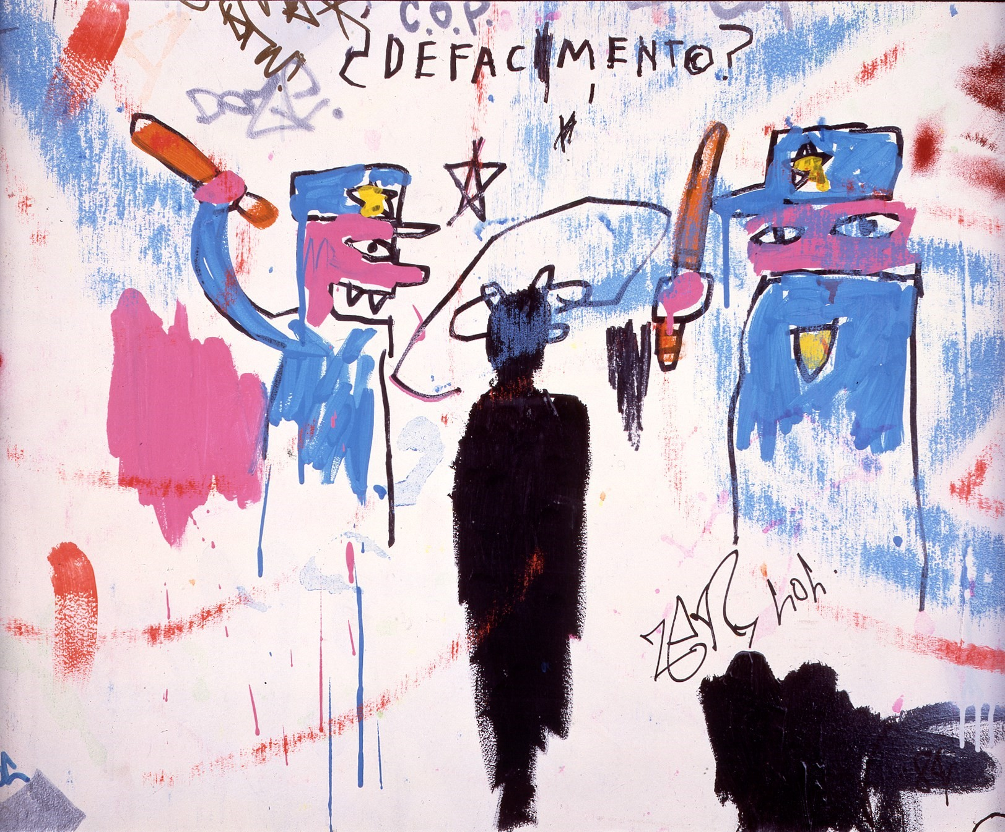

Atelier thématique « Racisme et discriminations »
Patrick Simon
Jean-Michel Basquiat, Defacement (The Death of Michael Stewart), 1983 © The Estate of Jean-Michel Basquiat / ADAGP, Paris / ARS, New York 2016

Slide 2
Séance 3
Un ou des racismes ? L’antiracisme et la recherche face à l’islamophobie et à l’antisémitisme
Jean-Michel Basquiat, Defacement (The Death of Michael Stewart), 1983

Slide 3
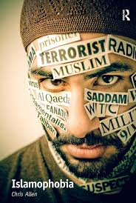
La racialisation de l’islam
une reconfiguration contemporaine du racisme ?
1) Les contours de l’islamophobie comme racialisation du religieux
2) Le racisme culturel, nouveauté historique ?

Slide 4
Introduction : Un ou des racismes ?
Emergence de l’islamophobie et résurgence/permanence de l’antisémitisme : la religion et la racialisation
Racisme de couleur, racisme culturel : unification ou pluralisation du racisme ?
Des lutte définitionnelles qui ont des conséquences sur le cadrage de l’antiracisme et les modes d’intervention politiques

Slide 5
1) La racialisation de l’islam
La racialisation suppose un processus d’altérisation qui peut s’appuyer sur différents marqueurs
« La construction de la frontière entre « Eux » et « Nous », entre l’Autre et le Même, peut s’appuyer sur une grande variété de signifiés (sexe, race, classe, religion, ethnicité, etc.) qui changent en fonction des contextes nationaux et des situations historiques. » (Hajjat, Mohammed, Islamophobie, p. 176)
Renvoie à la discussion par Balibar (et d’autres) sur le « racisme culturel » et le « racisme de l’époque de la décolonisation » (cf. séance 1)
Un exemple du nouveau « racisme sans races » ?

Slide 6
2) Racisme culturel, racisme biologique
Le culturel n’est jamais seulement culturel, et vient redéfinir le biologique (Tariq Modood)
Exemple de l’antisémitisme : biologisation/naturalisation du culturel
« Forme de persécution [ethno-]religieuse qui devient, après une longue et complexe histoire, évolutive mais contingente, non pas seulement une forme de racisme culturel, mais un racisme aux formulations biologiques hautement systématiques » (Modood au sujet de l’antisémitisme, 2005, p. 9-10)
Penser le racisme de manière dynamique et performative
L’apparence physique : un marqueur parmi d’autres
Essentialisation de l’islam « comme ‘conception du monde’ incompatible avec l’européité et comme entreprise de domination idéologique universelle », entrainant dès lors une « confusion systématique entre l’ ‘arabité’ et l’‘islamisme’ » (Balibar, Wallerstein, 1997, p. 37)

Slide 7
3) La construction de l’islam comme altérité
Le discrédit de l’islam s’inscrit dans le cadre du « choc des civilisations »
En France, altérisation et subordination des musulmans a une longue histoire
Le mythe de la bataille de Poitiers dans la construction de la nation
Des formes plus ou moins brutales d’essentialisation/altérisation (colonisation, violences, mais aussi orientalisme et exotisation…)
Dans l’histoire de la construction de l’islam comme menace : Guerre d’Algérie, le moment 1982-83 (grève de Talbot-Poissy), puis les « affaires du foulard » qui commencent à Creil en 1989
À ce sujet, voir le très bon documentaire de Jérôme Host, « Un racisme à peine voilé », en accès libre sur Dailymotion, qui revient sur la loi de 2004

Slide 8
Lecture
H. Asal, « Islamophobie : la fabrique d'un nouveau concept. État des lieux de la recherche »

Généalogie des usages du terme
Définition

Slide 9
1) Généalogie de la popularisation du terme
Diffusion contemporaine du terme : 1997, publication du rapport du Runnymede Trust, « Islamophobia: a challenge for us all »
Une première occurrence du terme en 1985 chez Edward Saïd
Le tournant de 2001
« En France, les constructions de l’islam comme menace extérieure et intérieure font coïncider les débats sur l’immigration avec la question sécuritaire qui mêle terrorisme et criminalité. », p. 17
Importance de faire la généalogie d’un terme fortement contesté (et dont la généalogie est elle-même soumise à beaucoup de controverses dans le débat public…)

Slide 10
2) Quelle définition ?
« L’islamophobie est donc une idéologie, similaire dans sa théorie, ses fonctions et ses buts, au racisme, qui construit et perpétue des représentations négatives de l’islam et des musulmans, donnant lieu à des pratiques discriminatoires et d’exclusion » (Chris Allen, 2010)
Investissement de la question du « racisme culturel ».
Question de la distinction racisme anti-arabes/islamophobie
« Or, l’hésitation à nommer reflète la difficulté à appréhender la spécificité d’un phénomène de racisme qui vise les populations musulmanes, sur la base de leur appartenance religieuse. » (conclusion, p. 25)

Slide 11
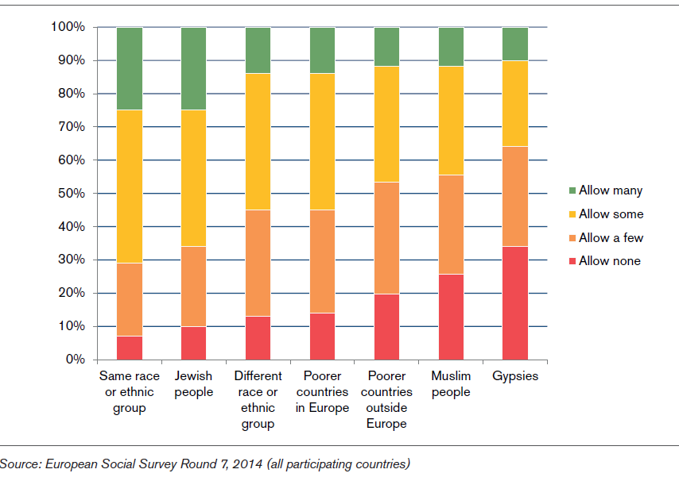
Ouverture à l’immigration par différents groupes

Slide 12
Pew survey (2016) : ne pas vouloir de Musulmans/Juifs dans sa famille
Musulmans
Juifs

Slide 15
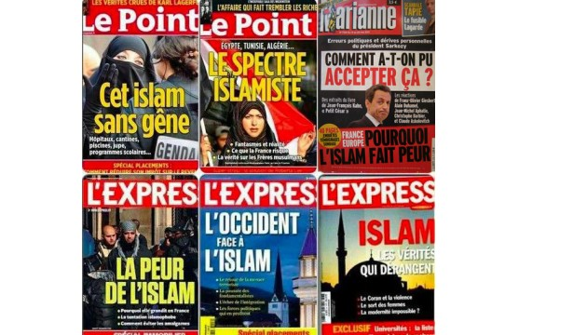

Slide 16
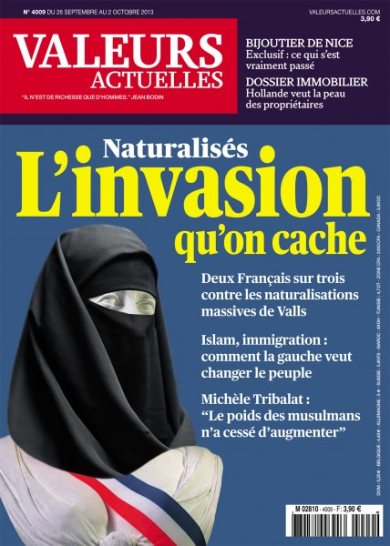
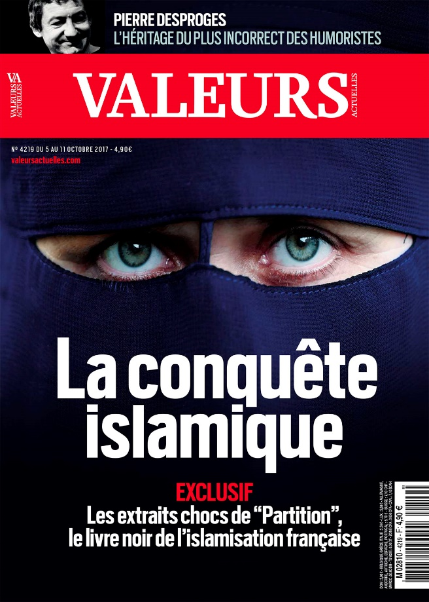
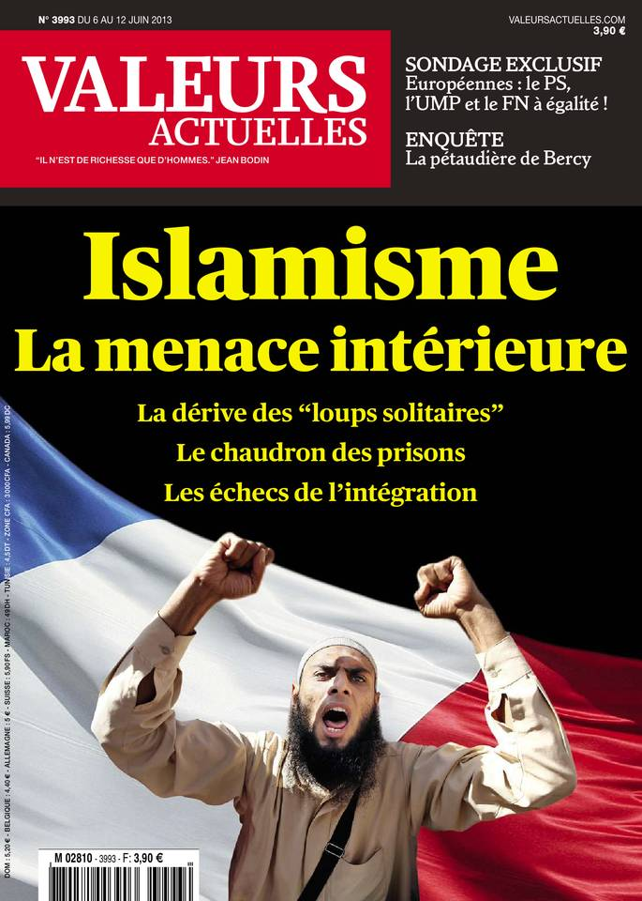

Slide 17

Islamophobie littéraire : Michel Houellebecq
Magazine Lire (2001)
«La religion la plus con, c'est quand même l'islam. Quand on lit le Coran, on est effondré… effondré!»
«L'islam est une religion dangereuse, et ce depuis son apparition. Heureusement, il est condamné. D'une part, parce que Dieu n'existe pas, et que même si on est con, on finit par s'en rendre compte. À long terme, la vérité triomphe. D'autre part, l'islam est miné de l'intérieur par le capitalisme. Tout ce qu'on peut souhaiter, c'est qu'il triomphe rapidement. Le matérialisme est un moindre mal. Ses valeurs sont méprisables, mais quand même moins destructrices, moins cruelles que celles de l'islam.»

Slide 18
Islamophobie des polémistes
Eric Zemmour dans le Corriere della Sera en octobre 2014
L'hypothèse de la déportation des cinq millions de musulmans français, bien que "irréaliste", peut se comparer avec "les cinq ou six millions d'Allemands qui ont dû quitter l'Europe centrale après la guerre" ou avec « l'expulsion d'un million de pieds-noirs » d'Afrique du Nord dans les années 60.
« Nous allons vers le chaos par la faute des musulmans français, qui refusent de vivre "à la française", en "mangeant par exemple du fromage" ou en "plaisantant dans les cafés et en faisant la cour aux jeunes filles". Il estime que les musulmans "vivent entre eux, dans les banlieues", que "les Français ont été obligés de les quitter" et que "cette situation d'un peuple dans le peuple, des musulmans dans le peuple français, nous conduira au chaos et à la guerre civile".

Slide 19
Islamophobie politique, tensions laïques
Marine Le Pen et les prières de rue (2010) : «Je suis désolée, mais pour ceux qui aiment beaucoup parler de la Seconde Guerre mondiale, s’il s’agit de parler d’Occupation, on pourrait en parler pour le coup. Parce que ça, c’est une occupation du territoire. […] Certes, il n’y a pas de blindés, pas de soldats, mais c’est une occupation tout de même.»
Oppositions à la vente de viande halal et aux menus de substitution dans les cantines scolaires
Polémiques autour des plages horaires réservées aux femmes (musulmanes) dans les piscines
Caricatures danoises, puis de Charlie Hebdo
Circulaire Chatel sur l’accompagnement des sorties scolaires par des femmes voilées, affaire de la crèche Baby Loup, neutralité des assistantes maternelles, …

Slide 20
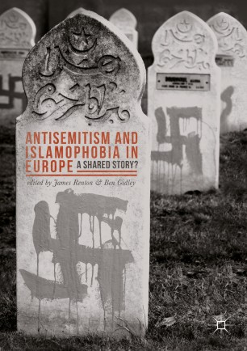
Antisémitisme et islamophobie
texte de N. Meer
1) Religion et biologie dans la généalogie du concept de race
2) La corrélation entre antisémitisme et islamophobie
Couverture de J. Renton & B. Gidley (eds.), Antisemitism and Islamophobia in Europe. A shared story?, 2017.

Slide 21
1) Religion et biologie dans la généalogie du concept de race
« Il est largement prouvé que la culture religieuse et la biologie sont considérées comme co-constitutives de la catégorie raciale antérieurement à son articulation dans l’esclavage atlantique et dans les rencontres coloniales inspirées par les Lumières, même antérieurement à la Reconquista » (p. 387)
C’est, selon Meer, la chrétienté qui fournit « le vocabulaire de la différence au monde occidental » => Une racialisation qui opère dès le départ selon des lignes religieuses
Cf. Pape Urbain II, 1095, appel de Clermont (première croisade) : les musulmans sont décrits comme une « vile race » qu’il faut « chasser » => les musulmans sont déjà décrits (et construits) comme des ennemis de l’Occident
Altérisation des individus de confession juive et musulmane >> la chrétienté comme rouage de la blanchité (le prophète Mohammed représenté très tôt en Europe avec une peau sombre, incarnant une menace satanique)

Slide 22
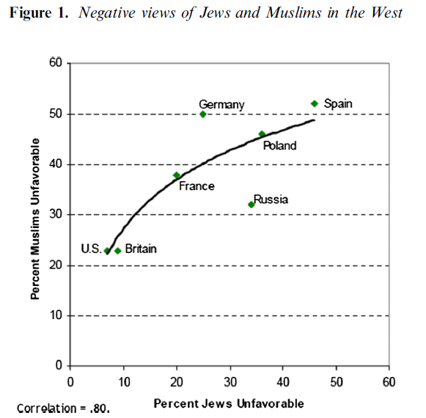
2) Corrélation entre antisémitisme et islamophobie
Pew Global Attitudes (PRC 2008) : enquête auprès de 25000 personnes, dans 24 pays
Une forte corrélation entre les attitudes anti-juifs et anti-musulmans dans les pays occidentaux
Attention donc à l’analyse qui fait de l’islamophobie un « nouvel antisémitisme », ou aux analyses opposant les deux

Slide 23
Indice de tolérance des groupes exposés au racisme (sondage de la CNCDH, 2019)

Slide 24
Qui sont les Musulmans en France?
5,5 millions de Musulmans
Immigrés = 55%; 2nd Generation=39% (dont G2,5=5%); Population majoritaire=7%
Principalement Maghrébins=65%; Turcs=8% et Sub-Sahariens=12%
Une population jeune (65% moins de 35 ans)
De milieu populaire : Ouvriers et employés (50%) et inactifs (28%, principalement femmes)
Bas niveaux d’éducation : 47% avec au mieux un brevet des collèges (vs 18%); Etudes supérieures=23% (vs 34%)

Slide 25
Identités Religieuses
Une baisse de la mention de la religion pour les musulmans (33% à 30%)
Plus importante pour les jeunes (35% moins de 25 ans, 24% plus de 35 ans)
Pas de différence entre générations: G1=G2
Plus de différence de genre
Place de la religion dans l’identité
en 2008-2009 et 2019-2020
en %

Slide 26
Evolution entre cohortes d’âge (2009-2019)

Slide 27
Taux de chômage par sexe et religion

Slide 28
Expériences d’altérisation et de discrimination
Population générale
Immigrés et 2e génération

Slide 29
Etre vu comme français

Slide 30
Le cas des femmes musulmanes portant un voile
Parmi les femmes musulmanes, 33% des immigrées et 19% des G2 portent un voile (22% et 13% en 2008-2009)
Faible participation au marché du travail des femmes voilées : 26% vs 48%, mais un taux de chômage près du double (41% vs 27%). Taux de chômage plus élevé pour la G2 que pour les G1
Les femmes voilées déclarent un peu plus de discrimination (34% vs 30%), et elles se disent plus souvent altérisées, spécialement la G2
Notes:
les femmes musulmanes non voilées qui sont en couple avec enfants sont 53% à se porter sur le marché du travail, alors que cette proportion tombe à 26% pour les femmes portant le voile. Le différentiel se maintient si l’on considère seulement la seconde génération malgré une nette élévation du niveau de participation (respectivement 72% et 46%). Dans une régression logistique en contrôlant pour la situation familiale, l’âge, le diplôme, la religiosité et l’expérience de la discrimination, on mesure que le port du voile multiplie par 4 la probabilité d’être inactive.

Slide 31
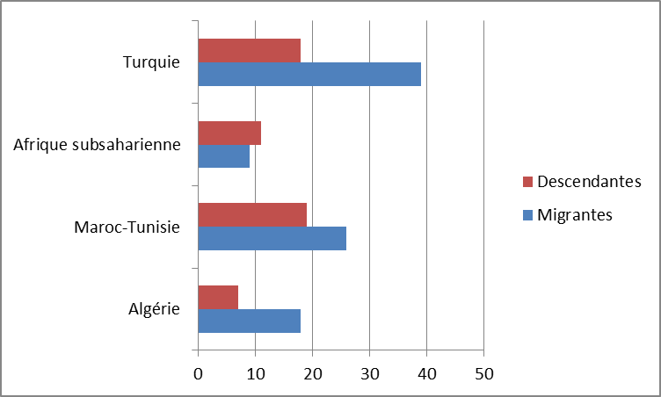
Port du voile (femmes musulmanes) selon l’origine et la génération
Le voile est un peu plus porté par les jeunes filles de la seconde génération :
14% moins de 25 ans et 8% plus de 35 ans
Pas d’écarts selon l’âge chez les immigrées

Slide 32
Adida, Laitin, Valfort (2010) Identifying barriers to Muslim integration in France

Slide 33
Abandon scolaire avant la fin du lycée par cohortes (Abdelgadir et Fouka, 2019)

Slide 34
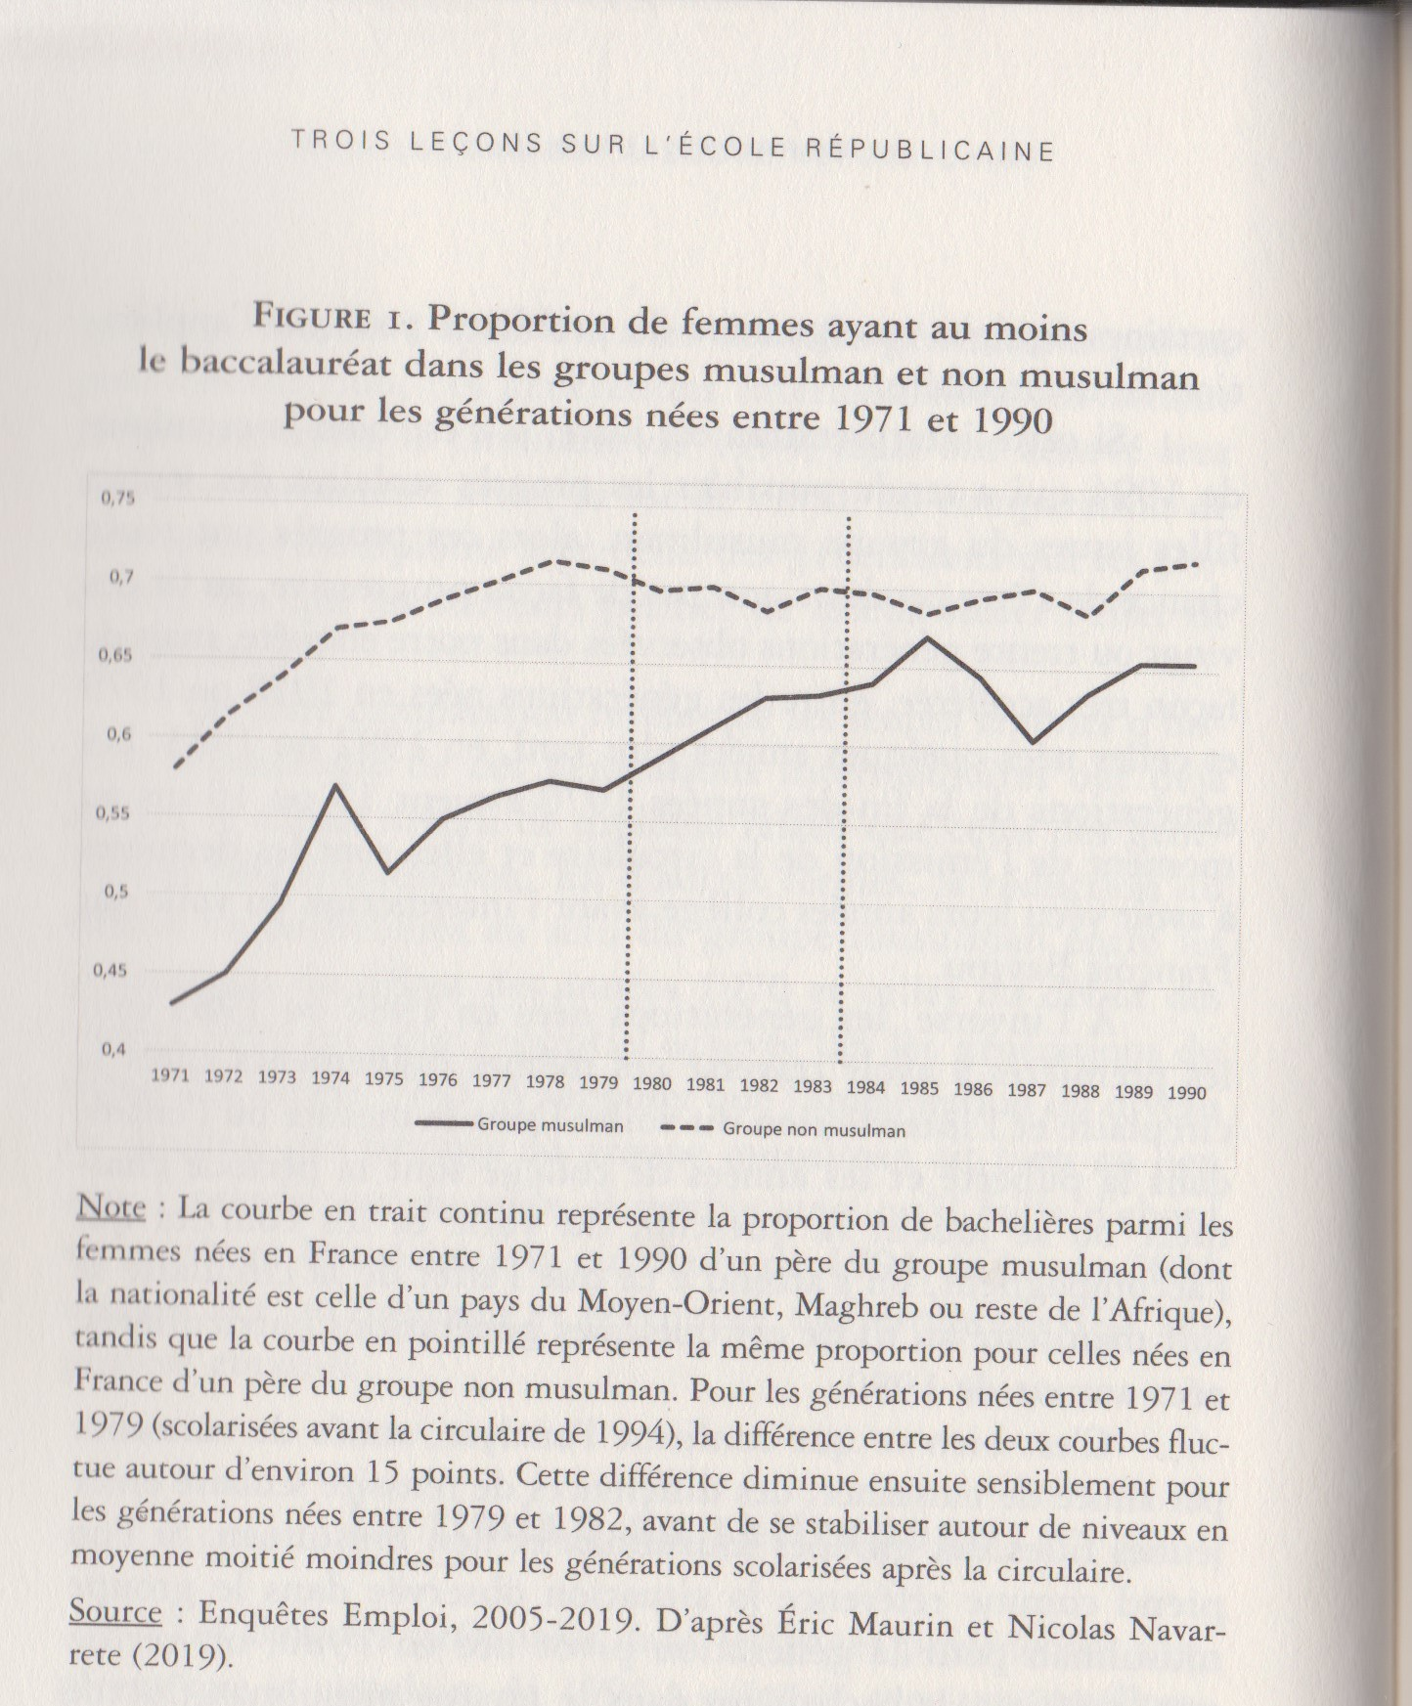
Eric Maurin : Trois leçons sur l’école républicaine (2021)

Slide 35
Conséquences de l’expérience raciste ou islamophobe
Rétraction des activités sociales, moindre engagement dans la vie civique
Impact sur l’accès au marché de l’emploi en termes d’inactivité plus que de chômage par rapport aux hommes
Fortes interactions entre altérisation, discrimination et racisme : rôle du voile qui renforce les formes d’exclusion
Point de discussion : difficultés à établir des causalités directes

Slide 36
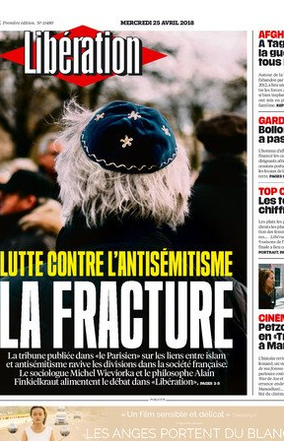
Cas d’étude
islamophobie, antisémitisme: le mouvement antiraciste sous le feu des critiques

Slide 37
Un clivage qui se retrouve dans l’antiracisme
Une opposition entre un « antiracisme universaliste » qui cible des comportements individuels à sanctionner et modifier par l’éducation à un « antiracisme politique » identifiant un racisme systémique, et appelant à transformer les structures profondes des institutions.
Le clivage porte sur l’analyse des formes de (re)production du racisme et sur les moyens de leur transformation
De nombreuses controverses et oppositions autour de la qualification du racisme : « racisme antiblanc », « racisme d’état », blackface et représentations stéréotypées

Slide 38
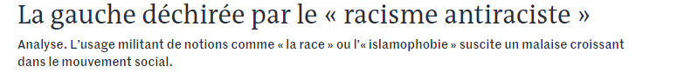
Islamophobie, antisémitisme : le mouvement antiraciste sous le feu des critiques
Le Monde, 2017
P.A. Taguieff : pour lui, le terme « islamophobie » relève d’un « terrorisme intellectuel »
Popularise le terme d’ « islamo-gauchisme » dans un livre intitulé… La nouvelle judéophobie (2002). => Croisement avec antisémitisme
La catégorie « mutante » de « communautarisme » (voir F. Dhume)
« À la fin des années 1980, et surtout avec la polémique médiatico-politique sur le « foulard », la catégorie communautarisme se focalise sur l’islam, nouvelle cible du discours articulant l’essentialisation des « communautés » au thème de menace sur la civilisation. »

Slide 39
Islamophobie, antisémitisme : le mouvement antiraciste sous le feu des critiques
Critique du terme d’ « islamophobie » et accusations d’antisémitisme
Cf. le manifeste contre le « nouvel antisémitisme » publié par Le Parisien (avril 2018) :
« Pourtant, la dénonciation de l'islamophobie - qui n'est pas le racisme anti-Arabe à combattre - dissimule les chiffres du ministère de l'Intérieur : les Français juifs ont 25 fois plus de risques d'être agressés que leurs concitoyens musulmans. 10 % des citoyens juifs d'Ile-de-France - c'est-à-dire environ 50 000 personnes - ont récemment été contraints de déménager parce qu'ils n'étaient plus en sécurité dans certaines cités et parce que leurs enfants ne pouvaient plus fréquenter l'école de la République. Il s'agit d'une épuration ethnique à bas bruit au pays d'Émile Zola et de Clemenceau.
Pourquoi ce silence ? Parce que la radicalisation islamiste - et l'antisémitisme qu'il véhicule - est considérée exclusivement par une partie des élites françaises comme l'expression d'une révolte sociale (…). Parce qu'au vieil antisémitisme de l'extrême droite, s'ajoute l'antisémitisme d'une partie de la gauche radicale qui a trouvé dans l'antisionisme l'alibi pour transformer les bourreaux des Juifs en victimes de la société. Parce que la bassesse électorale calcule que le vote musulman est dix fois supérieur au vote juif. »

Slide 40

Laura Raim
« Pensées et impensés du “nouvel” antisémitisme »
Revient sur les contours de l’antisémitisme contemporain
Refuse l’argumentaire de la « nouvelle judéophobie » mais apporte aussi plus de complexité au discours qui voudrait faire de l’antisémitisme le seul apanage de l’extrême-droite
« Comment les Juifs en sont-ils arrivés à être « enviés » pour leur « monopole » de la souffrance ? » (p. 113)
Question qui renvoie à la manière dont les Juifs (et l’État d’Israël) ont été « ralliés au camp de l’Occident » (cf. clash des civilisations).
Pose la question de l’intégration des Juifs (ou d’une partie d’entre eux) dans la blanchité (honoraire).
Voir les écrits de J. Baldwin sur les rapports entre Africains-Américains et Juifs dans les années 1960

Slide 41
Islamophobie, antisémitisme : le mouvement antiraciste sous le feu des critiques
Gordon : “Antisemitism, Islamophobia and the Search for Common Ground in French Antiracist Movements since 1898”
Montre que le débat a une longue histoire dans l’antiracisme français (revient sur la place du conflit israélo-palestinien et la formation des différentes organisations de l’antiracisme dit « traditionnel » en France)
Cf. débat organisé en 2016 par Respect Mag avec Maboula Soumahoro, Franco (BAN), Samy Debah (CCIF) et Antoine Beaufort (Licra) ➔ témoigne des fractures au sein des mouvements antiracistes

